Slide 1
Презентация
лэпбук
«В гостях у художников –иллюстраторов»
Воспитатель: Сахновская А.Б
2018г.

Slide 2
Цель: формирование интереса к книге с помощью художников-иллюстраторов.
Задачи:
Познакомить детей с художниками-иллюстраторами детских книг(В.М. Конашевич, Е.М. Рачёв, В.Г. Сутеев, Ю.А. Васнецов, Е.И. Чарушин), выразительными средствами, индивидуальной манере передачи образа.
Формировать у детей устойчивый интерес к творчеству художников –иллюстраторов.
Развивать творческую активность в создании собственных сюжетных композиций.
Воспитывать эстетический вкус.

Slide 3
Пособие предназначено для фрагментарного использования в НОД, самостоятельной и совместной деятельности.
Каждый кармашек несет в себе полезную информацию о художниках-иллюстраторов, что позволяет развивать у дошкольников внимание, мышление, логику, познавательную активность. Воспитывает дружеские взаимоотношения между детьми.
Кармашки лэпбука наполняются содержанием в соответствии с решаемыми на занятиях задачами и индивидуальными особенностями дошкольника.

Slide 4
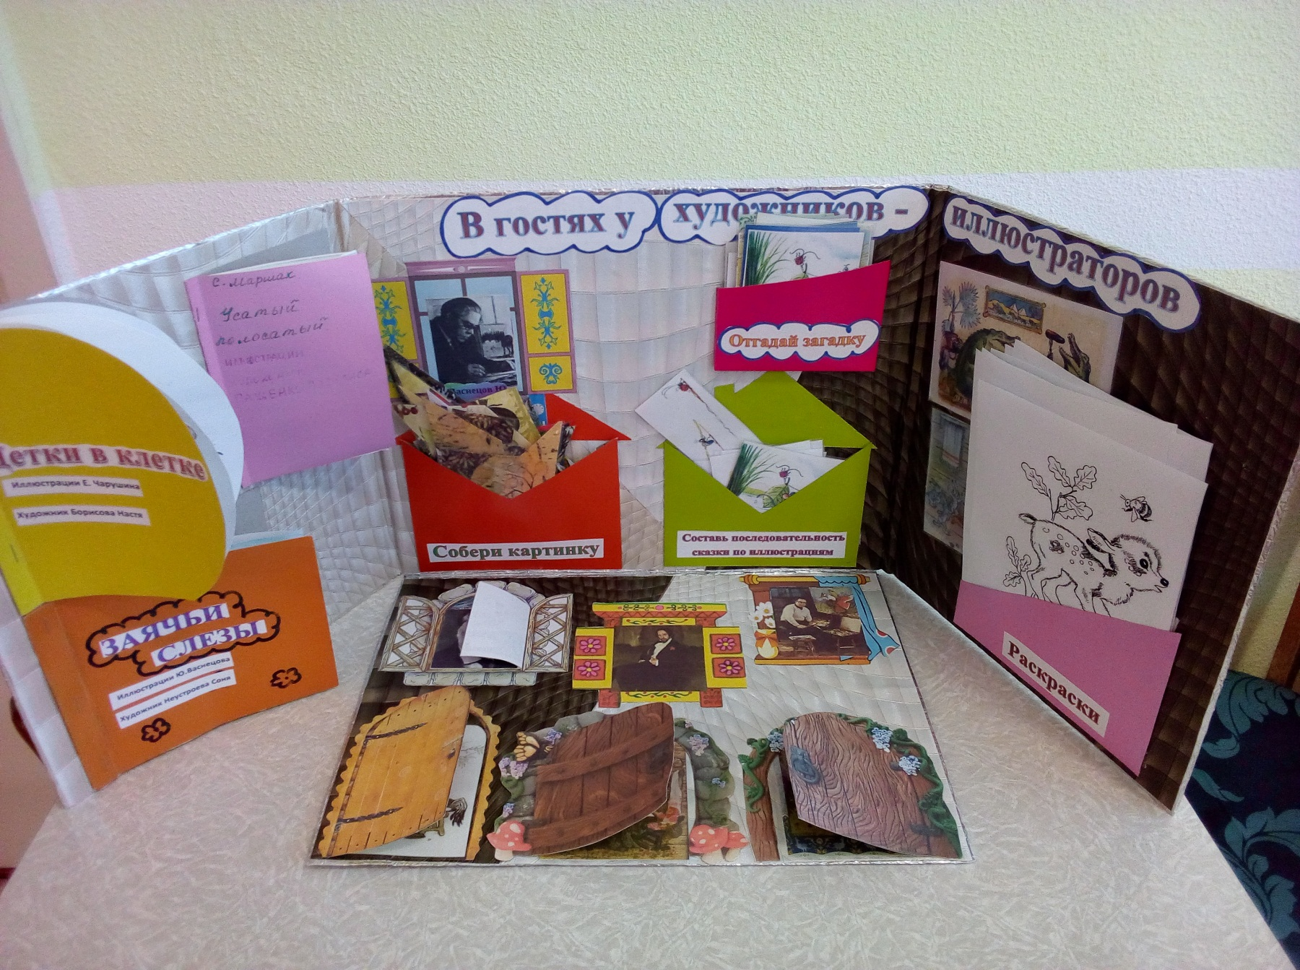
Лэпбук «В гостях у художников иллюстраторов»

Slide 5
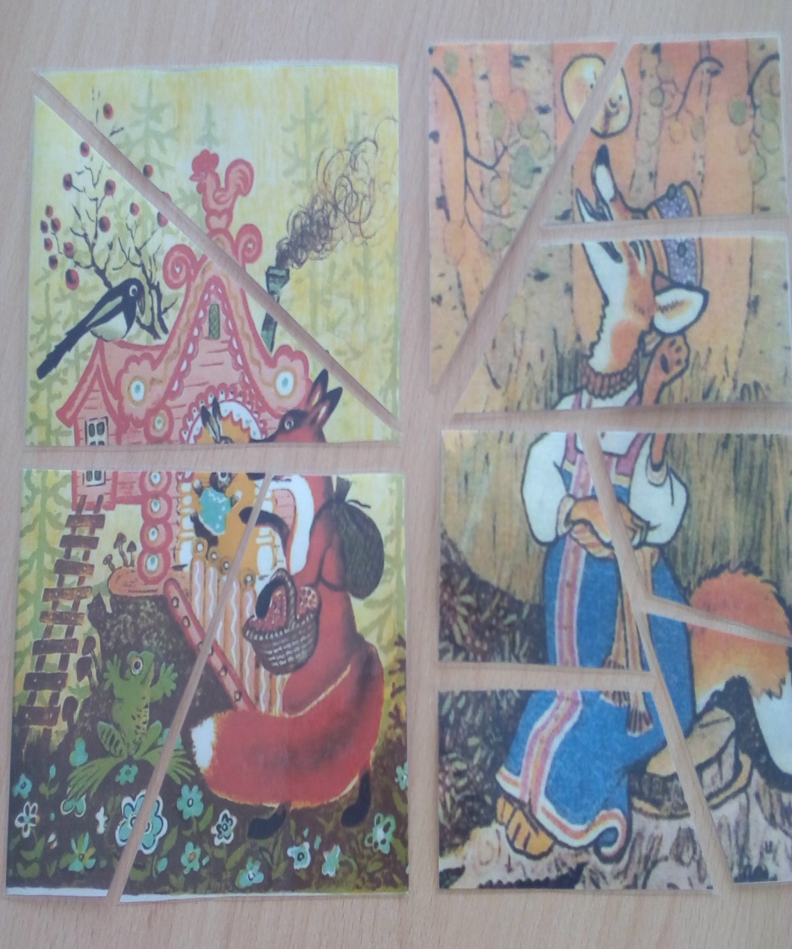
Собери картинку- в этом кармашке дети могут собрать разрезные картинки по иллюстрациям, рассмотреть их узнать художника-иллюстратора, назвать сказку, пересказать её.

Slide 6
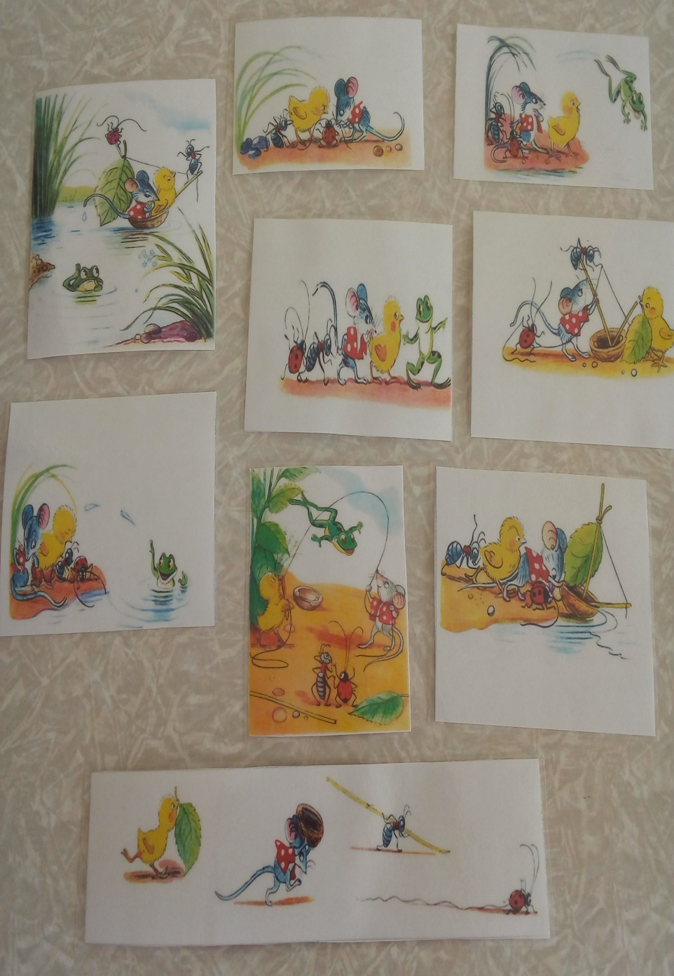
Составь последовательность сказки по иллюстрациям.

Slide 7
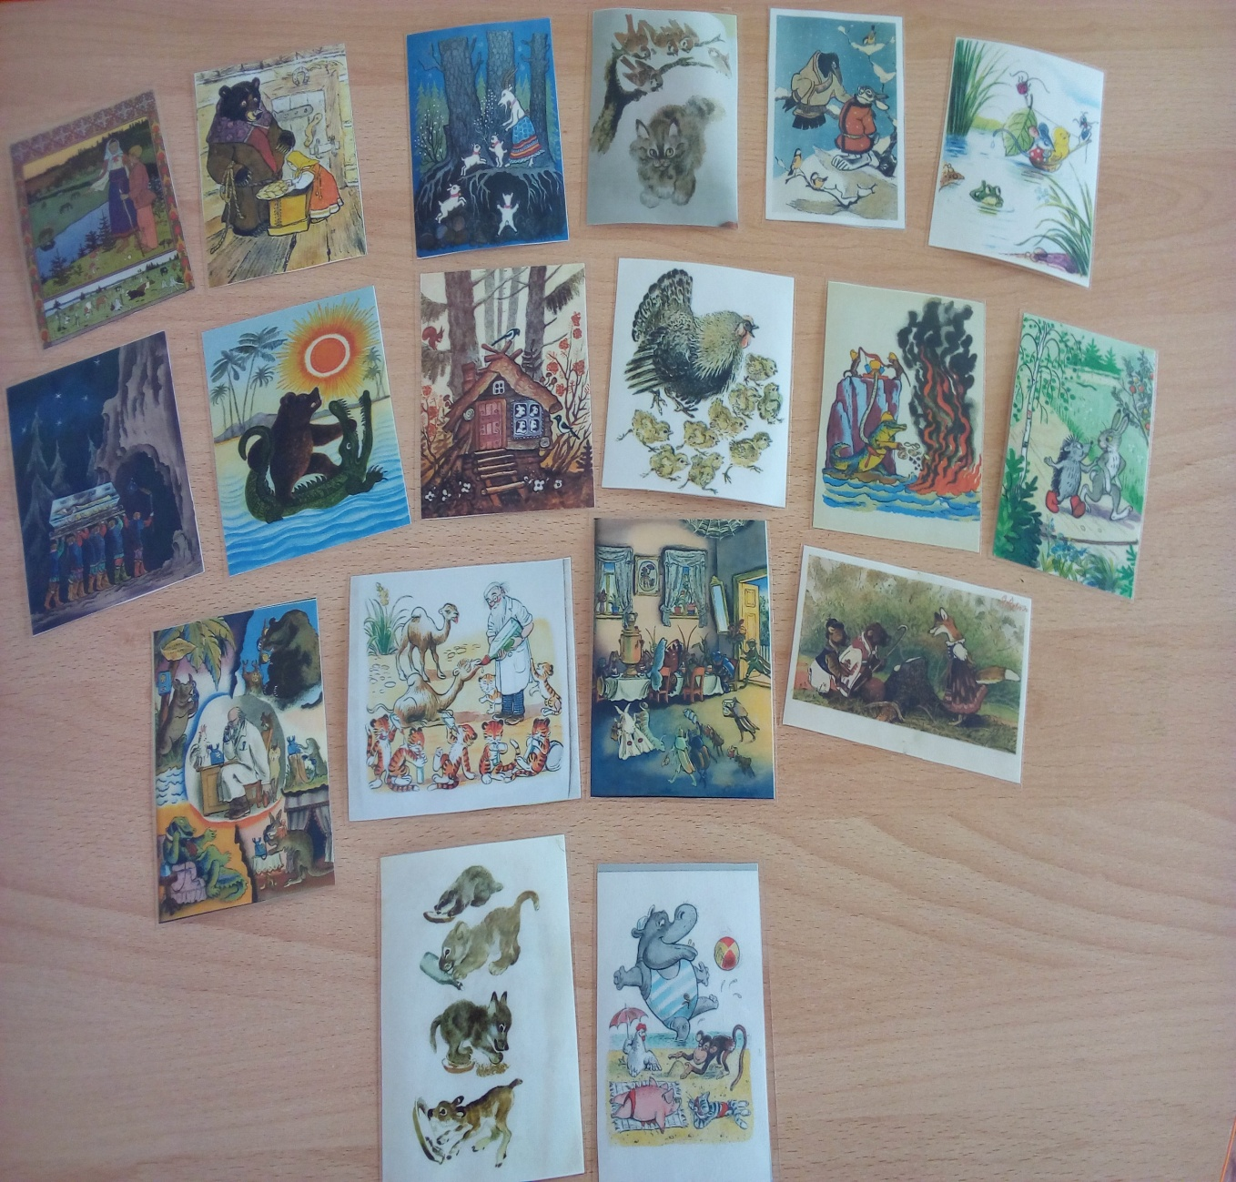
.
В кармашке «Отгадай загадку» находятся разные иллюстрации художников, дети могут рассмотреть картинки, отгадать кто художник, как называется сказка, нарисовать или пересказать сказку.

Slide 8
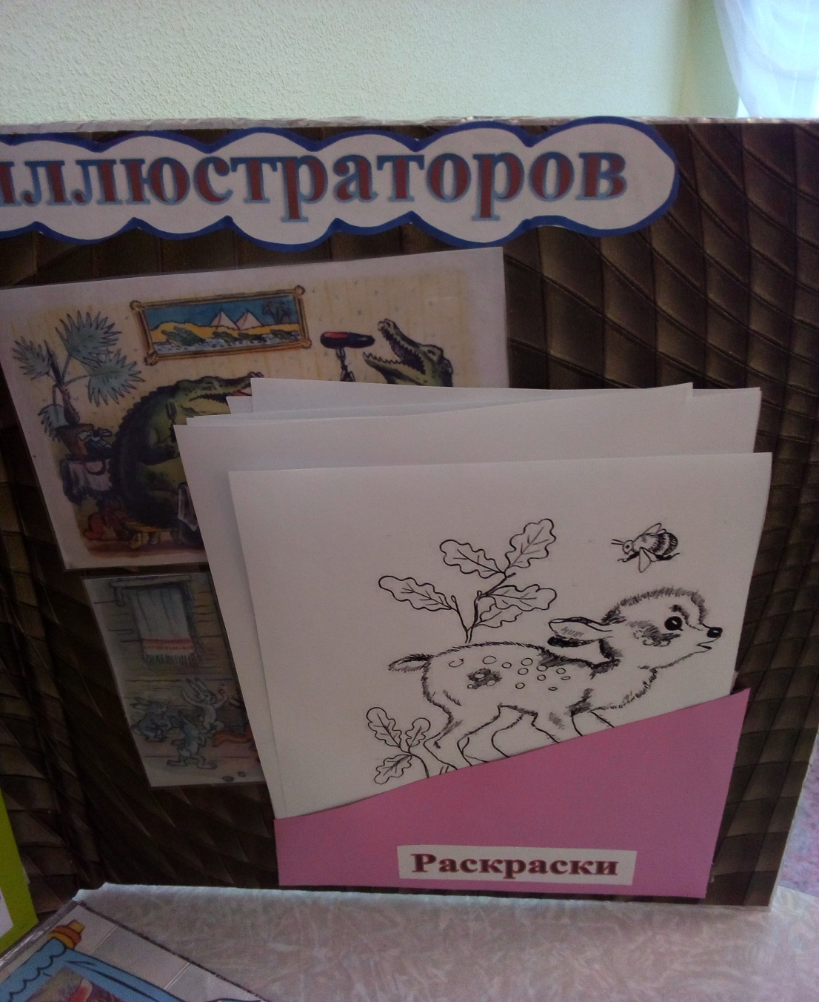
Раскраски подобраны по иллюстрациям художников- В.М. Конашевича, Е.М. Рачёва, В. Сутеева, Ю.А. Васнецова, Е.И. Чарушина, дети могут раскрасить, вырезать иллюстрации, приклеить создавая свои сюжетные композиции, коллажи, сделать и показать театр и т.д.

Slide 9
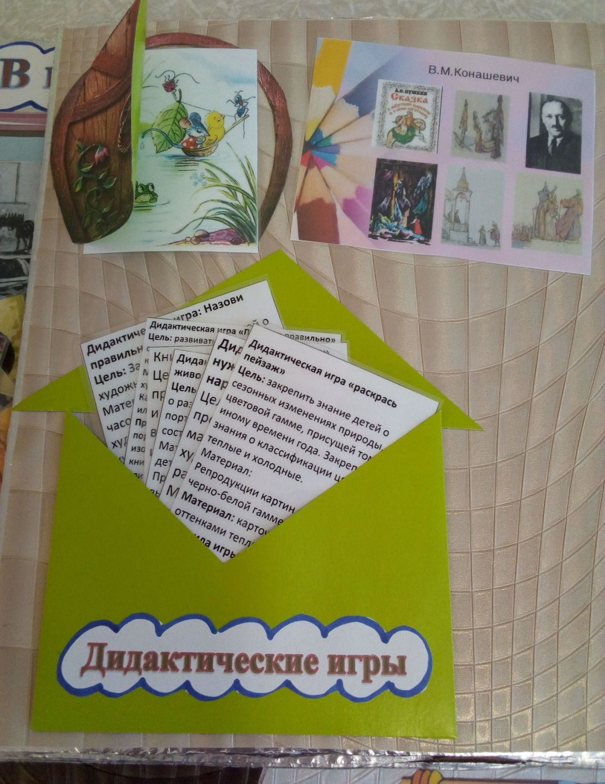
В этом кармашке подобраны дидактические игры которые позволяют приобщить детей к прекрасному миру живописи и поэзии, видеть и понимать выразительные средства, которые использует художник-иллюстратор, чувствовать красоту произведений.
Дидактические игры

Slide 10
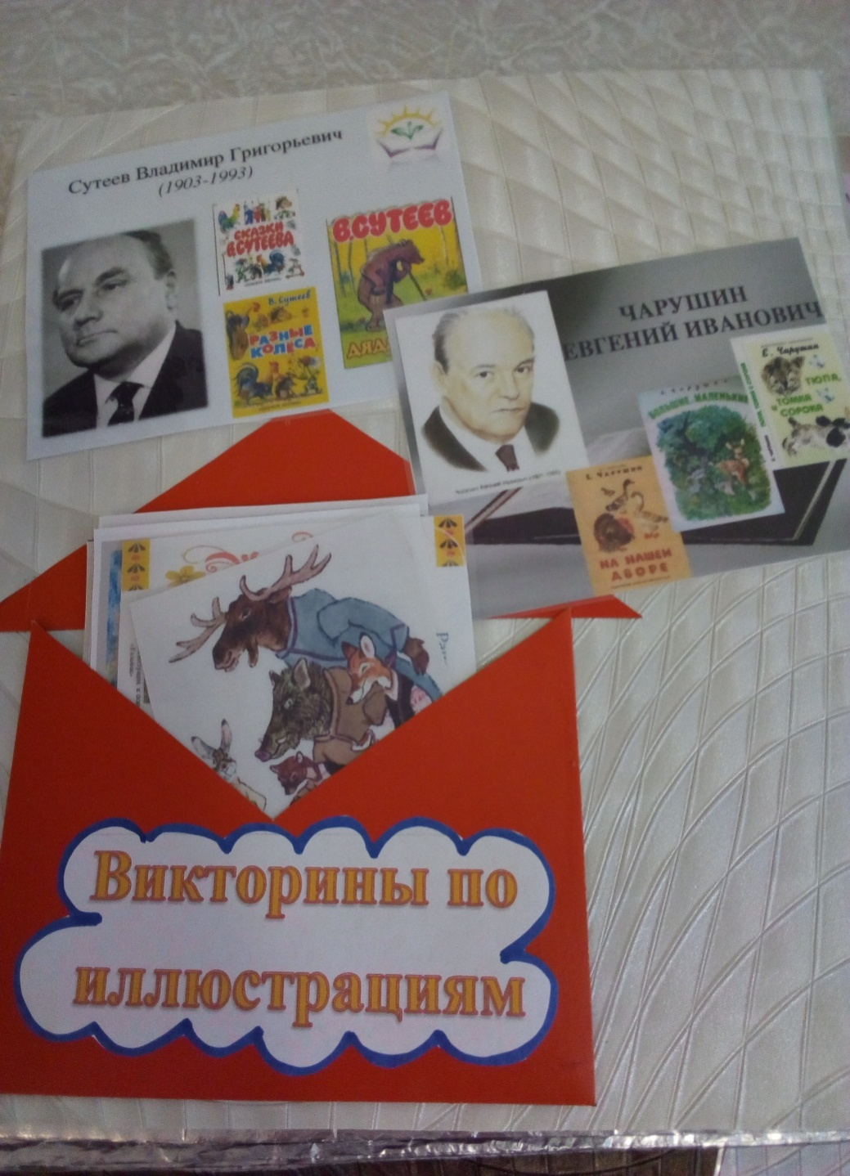
Викторины по
Викторины по иллюстрациям помогают детям расширить представление о жанрах живописи, о творческой профессии-художник, обогащает словарный запас детей, расширяет кругозор.

Slide 11
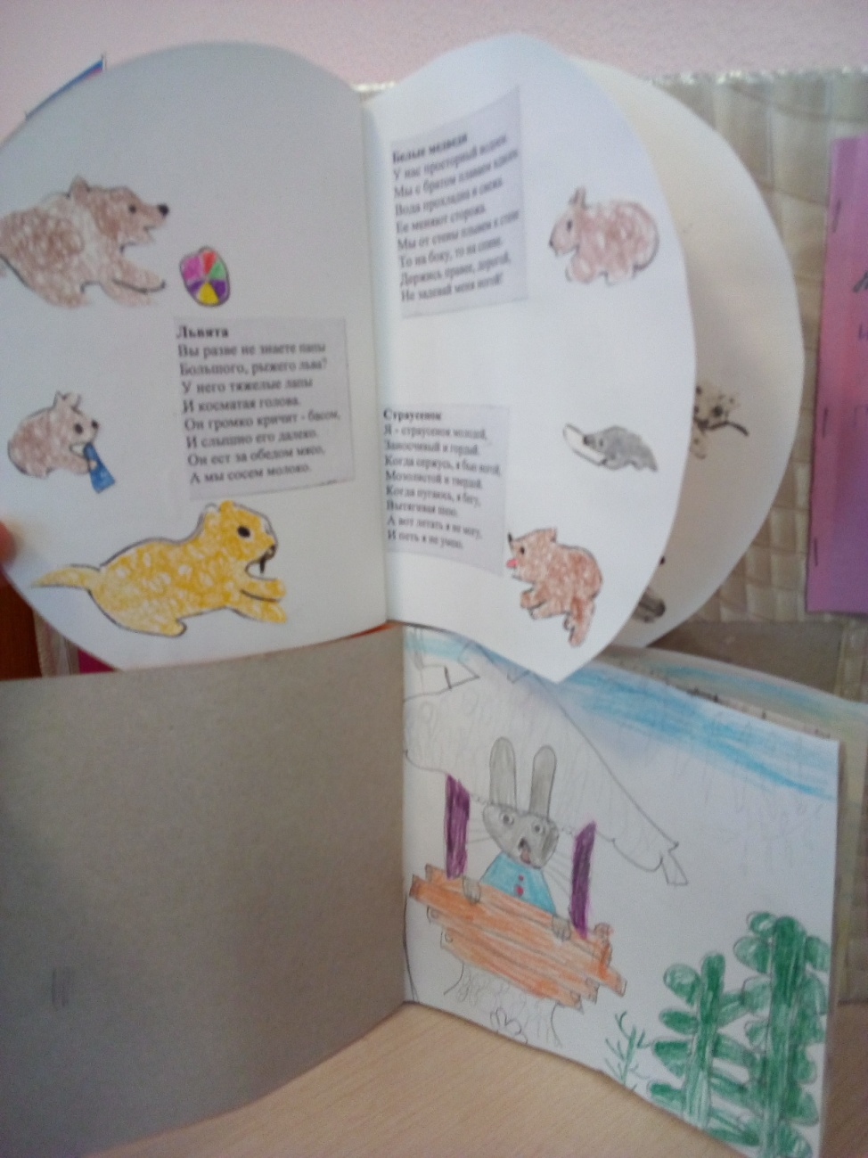
Книжки-малышки дети сами принимали участие в изготовлении книжек- малышек, по любимым сказкам рисовали иллюстрации художников Ю.А.Васнецова, В.Г.Сутеева, Е.И.Чарушина.

Slide 12
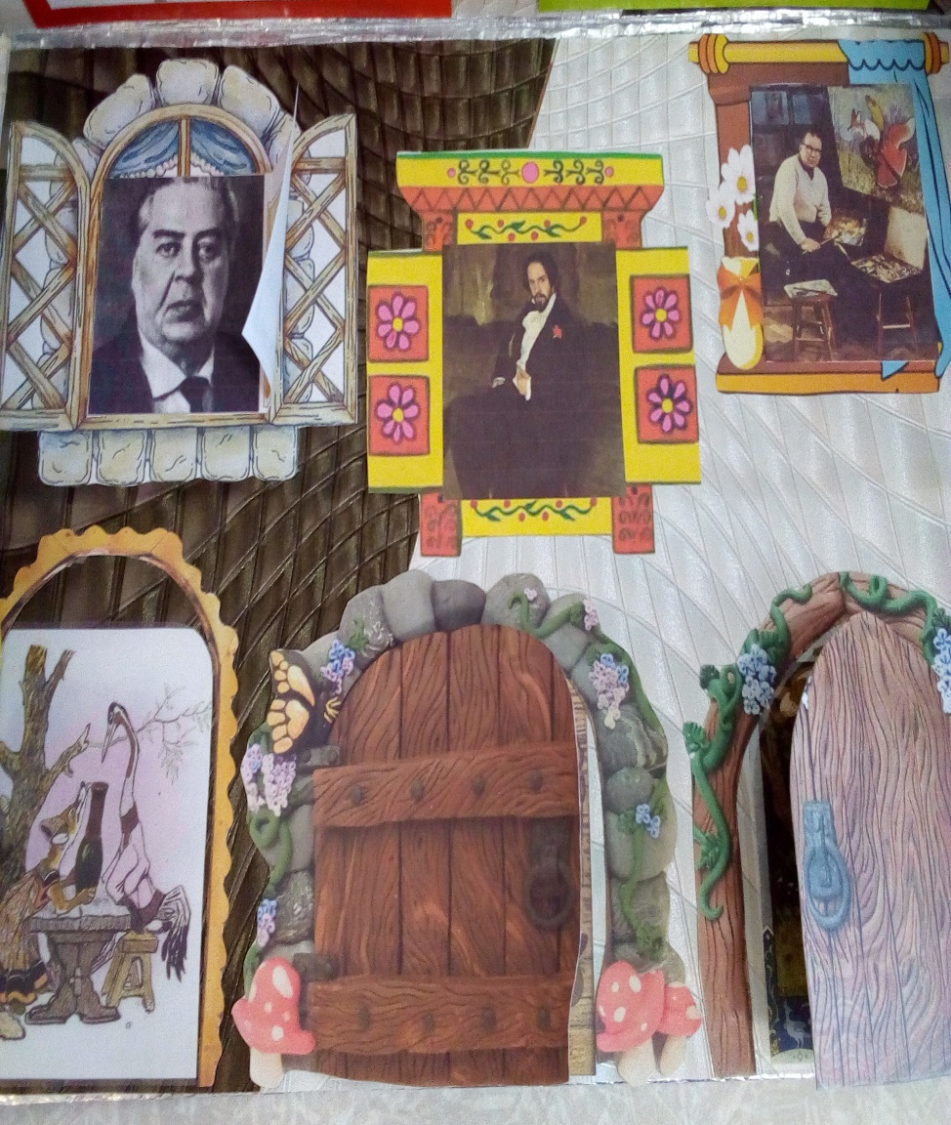
В сказочных окнах размещены портреты художников-иллюстраторов, а за красивыми дверями живет сказка, дети называют сказку, находят художника-иллюстратора, называют его особенность и манеру рисования иллюстраций,
( иллюстрации по сказкам и портреты могут меняться)

Slide 13
Спасибо за внимание

